Slide 1
人権教育の目標・理念
人権同和教育課ｅ-コンテンツ No15
県教育庁人権同和教育課
Notes:
人権同和教育課e-コンテンツNo15
人権教育の目標・理念
について説明します。

Slide 2
１ 人権とは
２ 学校における人権教育
３ 人権尊重の精神に立つ
学校づくり
Notes:
本コンテンツでは
次の３点について学習します。
はじめに
○ 人権とは
次に
○ 学校における人権教育
そして
○ 人権尊重の精神に立つ学校づくり
です。

Slide 3
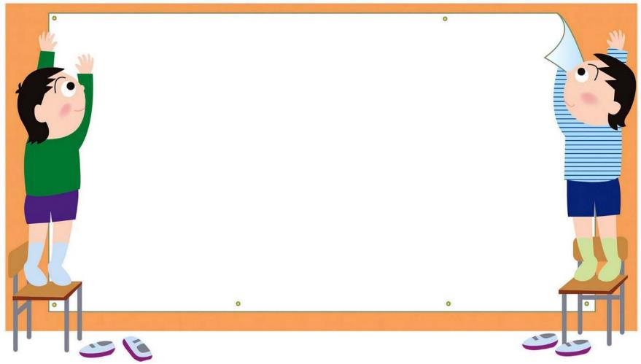
１ 人権とは
人権教育
人権問題
人権尊重
人権侵害
人権感覚
Notes:
○ 人権とは
私たちの日常の生活には，人権教育，人権問題，人権侵害などと「人権」という言葉をよく聞きますが，「人権」という言葉にどんな印象をもっていますか？

Slide 4
人権についての県民意識調査（平成３０年度） 鹿児島県
問１ あなたは，「人権」について，日常生活を過ごす中でどのような
印象や感想をお持ちですか。（☑はいくつでも）
□ 1. 憲法で守られている（憲法で基本的人権が規定されている）
□ 2. 何となく暗い感じがする（どちらかといえば暗い）
□ 3. 難しい問題だ（どちらかといえばむずかしい）
□ 4. 何となく堅苦しい（どちらかといえば堅苦しい）
□ 5. 重要な問題である（どちらかといえば重要である）
□ 6. 自分にも関係がある
□ 7. 自分だけの問題ではない
□ 8. 巻き込まれるとやっかいそうだ
□ 9. あまり興味がない
□ 10. その他（具体的： ）
Notes:
「県民の意識調査」における「人権についての印象や感想について」の質問項目です。
問１ あなたは，「人権」について，日常生活を過ごす中でどのような印象や感想をお持ちですか。（☑はいくつでも）
□ 1. 憲法で守られている（憲法で基本的人権が規定されている）
□ 2. 何となく暗い感じがする（どちらかといえば暗い）
□ 3. 難しい問題だ（どちらかといえばむずかしい）
□ 4. 何となく堅苦しい（どちらかといえば堅苦しい）
□ 5. 重要な問題である（どちらかといえば重要である）
□ 6. 自分にも関係がある
□ 7. 自分だけの問題ではない
□ 8. 巻き込まれるとやっかいそうだ
□ 9. あまり興味がない
□ 10. その他（具体的： ）

Slide 5
あなたは，「人権」という言葉にどのようなイメージをもっていますか。（複数回答）
Notes:
質問項目の中で
「憲法で守られている」と回答した割合が54.0％，
「重要な問題である」と回答した割合が52.1％
と全体の半数以上が回答しています。
しかし，「自分にも関係がある」と回答した割合は30.6％と約３割程度に留まっている状況にあることは，人権を大切にしなければならないということを分かっていても，人権問題を避けて，行動に移せない状況があるということです。

Slide 6
人権とは何か
人々が生存と自由を確保し，それぞれの幸福を追求する権利
（H11：人権擁護推進審議会答申から抜粋）
人権とは，人間の尊厳に基づいて各人が持っている固有の権利であり，社会において幸福な生活を営むために欠かすことのできない権利である。
（H14：人権教育・啓発に関する基本計画から抜粋）
Notes:
人権とは何か
H11：人権擁護推進審議会答申には
人々が生存と自由を確保し，それぞれの幸福を追求する権利
と示されています
また，H14：人権教育・啓発に関する基本計画では
人権とは，人間の尊厳に基づいて各人が持っている固有の権利であり，社会において幸福な生活を営むために欠かすことのできない権利である。
と示されています。

Slide 7
人権
人
＋
権利
◆人はどのような存在なのか？
◆権利とはどのような性質をもつものな
のか？
人々が生存と自由を確保し，それぞれの幸
福を追求する権利
Notes:
「人権」という文字を人と権利という２つの言葉に分解して考えてみますと，人権とは「人が生まれながらにして持っている必要不可欠な様々な権利」と解釈できると思います。たとえば，生命や身体の自由の保障，法の下の平等，衣食住の充足などに関わる諸権利，また，人が幸せに生きる上で必要不可欠な教育を受ける権利，働く権利などが考えられます。
では，児童生徒が人権をどう学んでいけばよいのか。つまり，人権教育はどうあればよいのか，ということになります。

Slide 8
２ 学校における人権教育
人権教育とは
第２条 人権尊重の精神の涵養を目的とする教育活動
第３条 学校，地域，家庭，職域その他の様々な場を通じて，
国民が，その発達段階に応じ，人権尊重の理念に対す
る理解を深め，これを体得することができるようにする
こと
（H11：人権教育及び人権啓発の推進に関する法律から抜粋）
人権尊重の理念を，自分の人権のみならず他人の人権についても正しく理解し，その権利の行使に伴う責任を自覚して，人権を相互に尊重し合うこと････
（H11：人権擁護推進審議会答申から抜粋）
Notes:
次に
○ 学校における人権教育について説明します。
人権教育とは
「人権教育及び人権啓発の推進に関する法律」では，
人権教育を「人権尊重の精神の涵養を目的とする教育活動」とし，「学校，地域，家庭，職域その他の様々な場を通じて，国民が，その発達段階に応じ，人権尊重の理念に対する理解を深め，これを体得することができるようにすること」と定義されています。
ここで言うところの「人権尊重の理念」とは，人権擁護推進審議会答申によれば，
「自分の人権のみならず他人の人権についても正しく理解し，その権利の行使に伴う責任を自覚して，人権を相互に尊重し合うこと」とされています。この人権尊重の理念が，日常生活の中で，態度や行動に現れるようになるよう，人権教育を推進して行かなければならないということになります。
このように，人権教育については，法が義務づけるほど重要な教育として進められていることから，先程の県民意識調査で半分以上の県民が「人権は法で守られている」と回答したことにも理解ができます。

Slide 9
学習指導要領前文から引用
一人一人の児童（生徒）が，自分のよさや可能性を認識するとともに，あらゆる他者を価値のある存在として尊重し，多様な人々と協働しながら様々な社会的変化を乗り越え，豊かな人生を切り拓き，持続可能な社会の創り手となることができるようにすること
人権教育の指導方法等の在り方について（第三次とりまとめ）から引用
学校における人権教育の目標は，一人一人の児童生徒がその発達段階に応じ，人権の意義・内容や重要性について理解し，自分の大切さとともに他の人の大切さを認めることができるようになり，様々な場面や状況下での具体的な態度や行動に現れるようにするとともに，人権が尊重される社会づくりに向けた行動につなげること
だから，人権教育は，大事な使命を担っている
Notes:
学習指導要領前文には
一人一人の児童（生徒）が，自分のよさや可能性を認識するとともに，あらゆる他者を価値のある存在として尊重し，多様な人々と協働しながら様々な社会的変化を乗り越え，豊かな人生を切り拓き，持続可能な社会の創り手となることができるようにすることと書かれています。
また，人権教育の指導方法等の在り方について（第三次とりまとめ）には，学校における人権教育の目標は，一人一人の児童生徒がその発達段階に応じ，人権の意義・内容や重要性について理解し，自分の大切さとともに他の人の大切さを認めることができるようになり，様々な場面や状況下での具体的な態度や行動に現れるようにするとともに，人権が尊重される社会づくりに向けた行動につなげることと書かれています。
だから，人権教育は，大事な使命を担っているのです。

Slide 10
３ 人権尊重の精神に立つ学校づくり
Notes:
次に
○ 人権尊重の視点に立つ学校づくりについて説明します。
教科等指導では，
人権が尊重される学習活動づくり
・一人一人が大切にされる授業 ，
・互いのよさや可能性を発揮できる取組
つまり，分からないことが分からないと言える，「分かるまで高め合う」人間関係づくりが大切です。
学級経営等では，
人権が尊重される環境づくり
・安心して過ごせる学校・教室
つまり，頑張ったことを頑張ったねと認め合い，「互いに支え合う」人間関係づくりが大切です。
生徒指導では
人権が尊重される人間関係づくり
・互いのよさや可能性を認め合える仲間
つまり，つらいことをつらいと言える，「共につらさを乗り越える」人間関係づくりが大切です。

Slide 11
人権教育の推進を図る上では，場の雰囲気づくりが重要
学校は，人権が尊重され，安心して過ごせる場とならなければならず，学校生活全体において人権が尊重されるような環境づくりを進めていく必要がある。
こうした学校の雰囲気は，正規の教育課程と並び，「隠れたカリキュラム」として児童生徒の人権感覚の育成の面で重要である。
人権教育の指導方法等の在り方について（第三次とりまとめ）から
Notes:
人権教育の推進を図る上では，もとより教育の場である学校が，人権が尊重され，安心して過ごせる場とならなければならず，学校生活全体において人権が尊重されるような環境づくりを進めていく必要があります。こうした学校・学級の雰囲気は，正規の教育課程と並び，「隠れたカリキュラム」として児童生徒の人権感覚の育成の面で重要であることが，第三次とりまとめでも言及されています。
「隠れたカリキュラム」とは，教育する側が意図する，しないに関わらず，学校生活を営む中で，児童生徒自らが学びとっていく全ての事柄を指すものであり，学校・学級の「隠れたカリキュラム」を構成するのは，それらの場の在り方であり，雰囲気といったものです。
例えば，「いじめ」を許さない態度を身に付けるためには，「いじめはよくない」という知的理解だけでは不十分です。実際に，「いじめ」を許さない雰囲気が浸透する学校・学級で生活することを通じて，児童生徒ははじめて「いじめ」を許さない人権感覚を身に付けることができるのです。だからこそ，教職員一体となっての組織づくり，場の雰囲気づくりが重要です。

Slide 12
環境が人をつくる（隠れたカリキュラム）
① みんなでルールをつくろう
② あいさつが人間関係づくりの第一歩
③ 児童生徒とつながろう
④ 意見の相違(ピンチはチャンス)
⑤ 教室経営で自尊感情を育成
⑥ 整った環境で人権教育を進めよう
⑦ 情報の共有でチーム学校に
⑧ 保護者や地域とともに進めよう
Notes:
ここでは，人権尊重の雰囲気づくりをするために有効な８つの視点を紹介します。
① みんなでルールをつくろう，児童生徒同士で，集団生活のルールを話し合って定めることにより，自他の権利を尊重する雰囲気が生まれます。
② あいさつが人間関係づくりの第一歩，あいさつを通して，互いの存在を認め合うことで，自己有用感を感じることができます。
③ 児童生徒とつながろう，うなずきなどの手法を用いて寄り添い，思いを引き出すことが大切です。
④ 意見の相違(ピンチはチャンス)，価値観の違いから誤解や批判が生まれます。このような場合は，チャンスと考え，教師から「話合い」などを仕組むことが大切です。
⑤ 教室経営で自尊感情を育成，自分の作品が，教師や友達に認められると，「自分が大切にされている」と感じます。
⑥ 整った環境で人権教育を進めよう，整った環境で過ごせば，児童生徒の心も落ち着き，少しの変化にも気付くことができます。
⑦ 情報の共有でチーム学校に，児童生徒一人一人の情報を共有することで，個に応じたきめ細かな指導ができ，児童生徒の自尊感情の高揚につながります。
⑧ 保護者や地域とともに進めよう，開かれた学校にすることで，家庭や地域からの情報が得やすくなります。

Slide 13
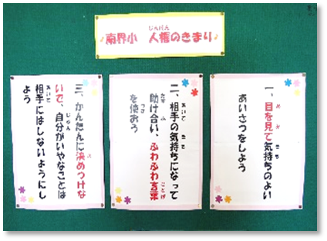
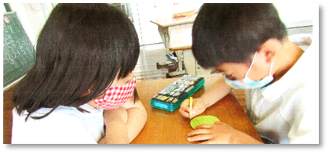
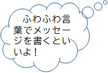
環境が人をつくる（隠れたカリキュラム）
Notes:
いくつかの，具体例を紹介します。
「１ みんなでルールをつくろう」です。
中種子町立南界小学校では，左の写真のように，児童が人権集会で「南界小 人権のきまり」を作成しました。学校の廊下や教室に掲示しています。
「南界小 人権のきまり」の中の「ふわふわ言葉」を使って，「にじいろカード」を作成し，互いのよさを伝え合う活動を通して，自他を大切にする心を育んでいます。言葉の使い方を，２年生が１年生に教えるなど，「人権のきまり」を大切にしている様子が見られます。

Slide 14
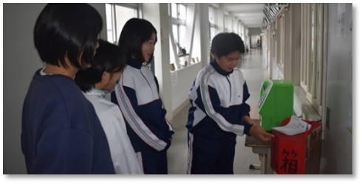
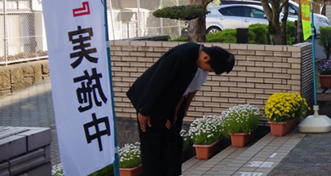
Notes:
「４ 意見の相違を改善につなげよう」です。
湧水町立栗野中学校では，生徒が学校で疑問に思ったことや要望を書いて入れる意見箱を設置しています。
生徒会が意見箱の中を定期的に確認し，投稿された意見については，生徒会本部が対応策を話し合い，学校生活の向上に役立てられるように取り組んでいます。
さらに，「門礼は，しっかりすべきだ！」という意見書に対して，生徒会役員は，校門前に立って，登校する生徒に門礼を呼び掛けることにしました。
こうした活動により，校門の前で立ち止まって礼をする生徒が多くなり，生徒会役員の自己効力感が高められました。

Slide 15
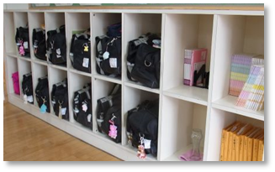
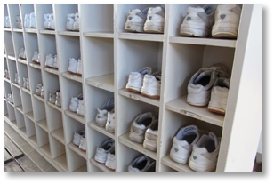
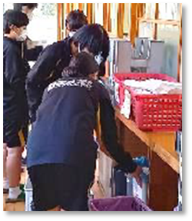
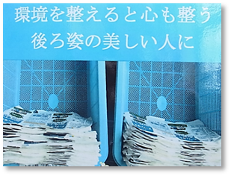
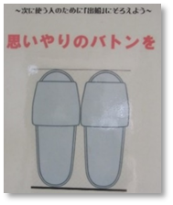
Notes:
「６ 整った環境で人権教育を進めよう」です。
大崎町立大崎中学校では，縦割り編成による無言作業を通した環境整備に取り組んでいます。また，生徒は，牛乳パックの整理やトイレのスリッパ，靴箱，鞄棚等の整理整頓に努めています。こうした学校全体での一体感のある取組によって，生徒は落ち着いた学校生活を送っています。
他にも具体例を，令和３年度「なくそう差別 築こう明るい社会『陽だまり』」のP12～P16に掲載していますので，御覧ください。

Slide 16
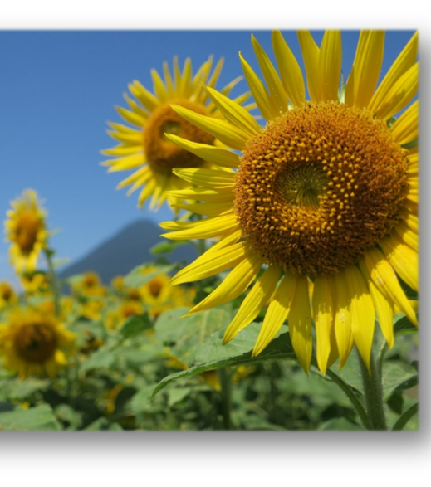
人権教育は，自分の生き方を見つめ，共に人生観を築き上げる教育です。
自分を大切に… 他の人を大切に…
《参考・引用文献》
・ 令和４年度版 人権の擁護
・ 鹿児島県人権教育・啓発基本計画（２次改定）
・ みんなのための人権ハンドブック
・ なくそう差別 築こう明るい社会
Notes:
最後に
人権教育は全ての教育の基本です。
子どもたちが，今日も行きたいと思う学校づくりを進めましょう。

